Slide 1
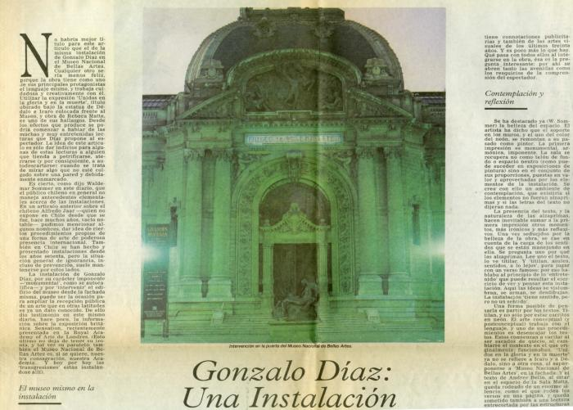
Gonzalo Díaz: una instalación (GD-D-00544)

Slide 2

El revés de la trama (GD-D-00246)

Slide 3
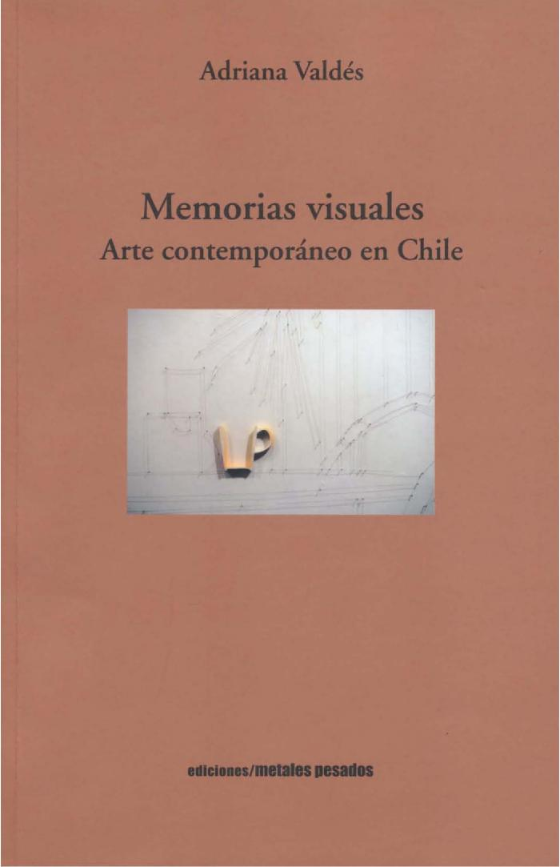
Memorias Visuales. Arte contemporáneo en Chile (GD-D-00230)

Slide 4
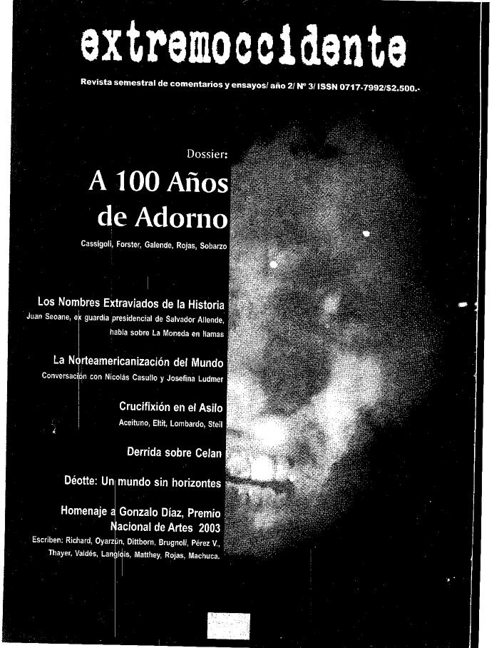
Extremoccidente Nº 3 (GD-D-00210)

Slide 5

Revista de Crítica Cultural Nº 22 (GD-D-00203)

Slide 6

Lecciones de cosas. 7 textos + postfacio sobre Quadrivium de Gonzalo Díaz (GD-D-00196)

Slide 7
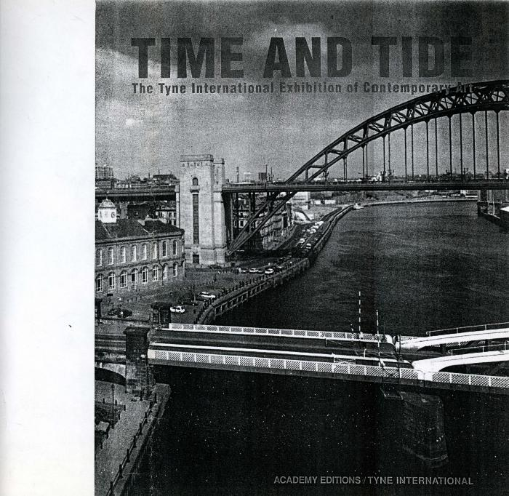
Time and Tide. The Tyne International Exhibition of Contemporary Art (GD-D-00121)

Slide 8

Revista de Crítica Cultural Nº 4 (GD-D-00109)

Slide 9
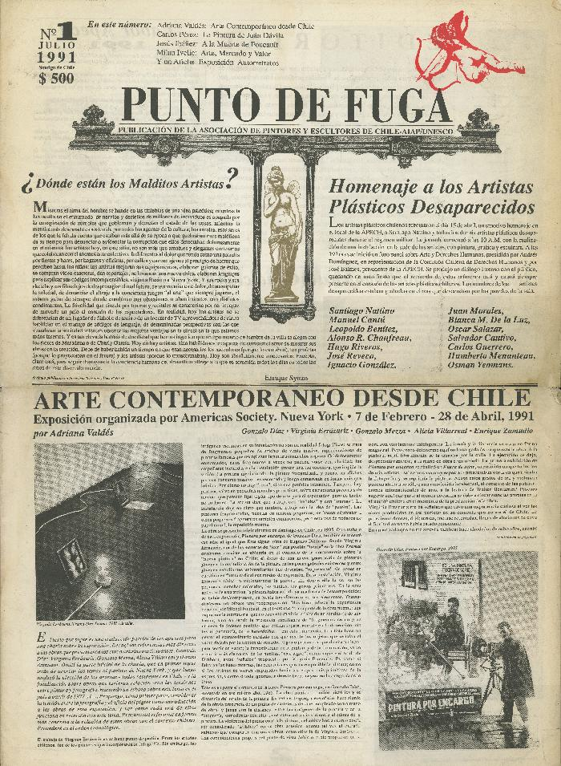
Punto de Fuga Nº 1 (GD-D-00104)

Slide 10
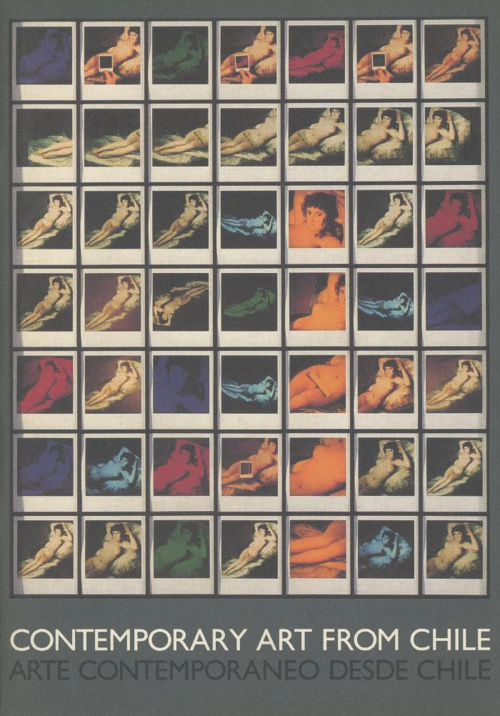
Contemporary Art from Chile; Arte Contemporáneo desde Chile (GD-D-00102)

